Slide 1
【例】如图所示，A、B两个物体除了分别受到多个外力，还受到彼此的相互作用力，整个相互作用经历的时间为Δt ，作用前后的速度如图所示。如果把A、B两个物体看做系统，试推导系统的动量定理的表达式。
F₂
v_{B}
F₄
F_{BA}
v_{A}'
v_{B}'
v_{A}
F_{AB}
F₁
F₃
A
B
A
B
发生相互作用之前
发生相互作用之后

Slide 2
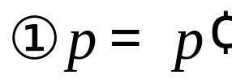
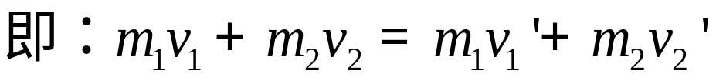
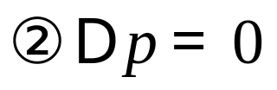
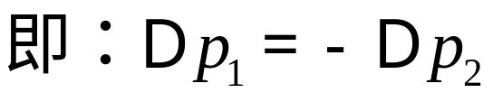
动量守恒定律
1.内容：如果一个系统不受外力或所受外力之和为零，则这个系统的总动量保持不变，这个结论叫做动量守恒定律．
2.表达式：
【注意】定律的表达式是矢量式，解题时应先选取正方向后用正、负来表示方向，将矢量运算转化为代数运算。

Slide 3
3.动量守恒的条件：
①系统不受外力或所受合外力为零；
②系统在某一个方向上不受外力或所受合外力为零，则在这个方向上的动量守恒；
③系统的内力远大于外力（如碰撞、爆炸、绳子绷紧的过程…），可忽略外力，系统的总动量守恒．
4.动量守恒定律适用范围
动量守恒定律是自然界最重要最普遍的规律之一，大到星球的宏观系统，小到基本粒子的微观系统，无论系统内各物体之间相互作用是什么力，只要满足上述条件，动量守恒定律都是适用的．

Slide 4
1、由发生相互作用的A、B两物体组成的系统，它们的总动量始终为零，则( )
A．A、B两物体各自的动量始终为零
B．A、B两物体组成的系统受到的外力之和一定为零
C．A、B两物体每个物体所受合外力为零
D．A、B两物体每个物体的动量始终不变
解析：选B.本题考查动量守恒定律的适用条件．
B

Slide 5
2、下列情形中，满足动量守恒条件的是 ( )
A.铁锤打击放在铁砧上的铁块，打击过程中，铁锤和铁块的总动量
B.子弹水平穿过放在光滑桌面上的木块的过程中，子弹和木块的总动量
C.子弹水平穿过墙壁的过程中，子弹和墙壁的总动量
D.棒击垒球的过程中，棒和垒球的总动量
B

Slide 6
3、把一支枪水平地固定在小车上，小车放在光滑的水平地面上，枪发射出子弹时，关于枪、子弹和车的下列说法中正确的是( )
A.枪和子弹组成的系统动量守恒
B.枪和车组成的系统动量守恒
C.只有不计子弹和枪筒之间的摩擦，枪、车和子弹组成的系统动量才守恒
D.枪、子弹和车组成的系统动量守恒
D

Slide 7
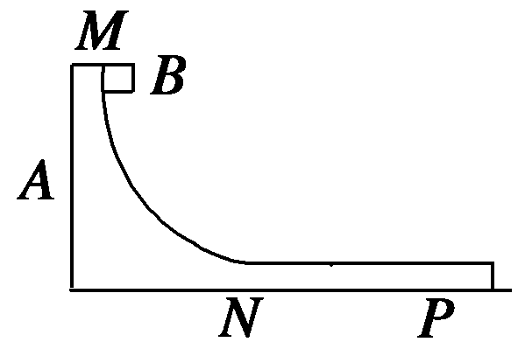
4、如图所示，木块A静置在光滑的水平面上，其曲面部分MN光滑，水平部分NP粗糙，现有一物体B自M点由静止下滑，设NP足够长，则下列说法中正确的是( )
A.A、B构成的系统动量守恒
B.A、B最终速度均为零
C.A先做加速运动，后做减速运动
D.A先做加速运动，后做匀速运动
BC

Slide 8
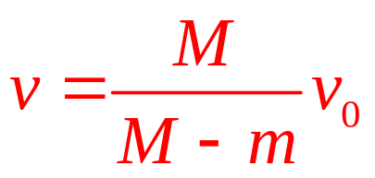
5、总质量为M的列车以匀速率v₀在平直的轨道上行驶，各车厢受的阻力都是车重的k倍，与车速无关。某时刻列车后面重量为m的车厢脱了钩而机车的牵引力未变，问脱钩的车厢刚停下的瞬间，前面列车的速度为多少？

Slide 9
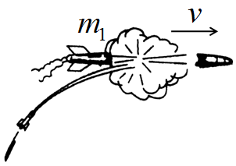
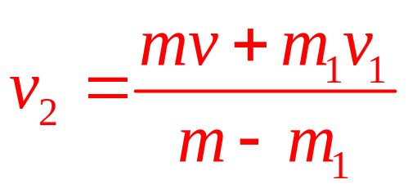
6、一枚在空中飞行的导弹，质量为m，在某点速度的大小为v，方向如图示，导弹在该点突然炸裂成两块，其中质量为m₁的一块沿着v的反方向飞去，速度的大小为v₁，求炸裂后另一块的速度v₂?

